Slide 1
Il linguaggio pubblicitario
Ipertesto realizzato dagli alunni della III D
Tutor: prof.re Carmine Cardaropoli
prof.ssa Laura Greco
prof.ssa Costanza Teodosia Potenza

Slide 2
Introduzione
La pubblicità è una forma di comunicazione di massa studiata per colpire, affascinare, suggestionare, condizionare, convincere …
Essa utilizza diversi canali e codici linguistici per arrivare a noi.
E’ definita “compagna” fissa della nostra vita.

Slide 3
gadget:
oggetto-regalo distribuito con il prodotto pubblicizzato a scopo promozionale
art director:
colui che, in un’agenzia pubblicitaria, organizza e sovrintende al lavoro dei singoli responsabili di settore
concept:
idea progettuale alla base di una pubblicità
target:
fascia di pubblico a cui si rivolge un messaggio pubblicitario
jingle:
in una pubblicità radiofonica o televisiva, è lo stacco musicale che si accompagna allo slogan
Le parole della pubblicità
testimonial:
personaggio pubblico che si esibisce in una campagna pubblicitaria
spot:
pubblicità costituita da testi, musica o immagini in movimento
logo:
immagine attraverso cui un’azienda viene riconosciuta a colpo d’occhio
slogan:
messaggio persuasivo per raggiungere il pubblico

Slide 4
Noi alunni della terza D abbiamo realizzato un opuscolo pubblicitario di Lanzara per invitare un amico a visitare il nostro paese.
Abbiamo scelto le immagini più caratteristiche per affascinare e convincere il nostro ospite.

Slide 5
Lanzara: Il mio paese

Slide 6
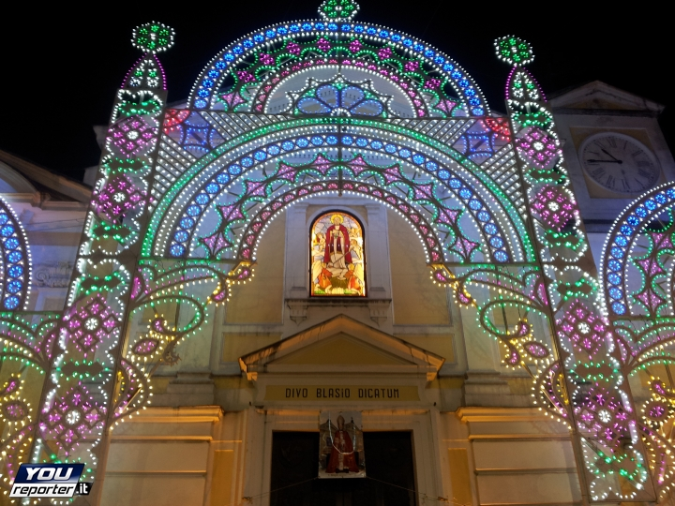
BENVENUTI A LANZARA
Per una giornata indimenticabile Lanzara è il paese che fa per te. Puoi trovare monumenti, parchi, storia e tanto altro …
Buon divertimento!

Slide 7
CHIESA DI SAN BIAGIO
Il maggior simbolo di religiosità del paese è la chiesa con relativa statua del santo protettore San Biagio. Si sa con certezza che nell'anno 982 era già esistente e dedicata a Sant'Angelo. La chiesa originaria dovette essere dapprima una semplice cappellania e poi rettoria. Solamente nell'anno 1511 diviene parrocchia autonoma. L'interno, a croce latina, risulta articolato in un'unica grossa navata e due cappelle laterali con coperture a volte affrescate. Al centro è posta la cupola della SS. Trinità.

Slide 8
PALAZZO DE CONCILIS
Il palazzo baronale De Conciliis è l’emblema della presenza di due importanti stili architettonici: il rococò e il barocco.
Esso presenta una struttura che non ha subito alterazioni nel corso dei secoli grazie ai materiali utilizzati durante la costruzione.
All’interno si trova una famosa cappella gentilizia costruita nel 1763.
Le ristrutturazioni avvenute nel corso degli anni riproducono il disegno dell’architetto Vanvitelli.

Slide 9
CHIESA SAN MICHELE ARCANGELO
Dopo quattro anni di intenso lavoro è stata inaugurata a Trivio di Castel San Giorgio la nuova monumentale chiesa dedicata a San Michele Arcangelo. Realizzata in stile architettonico moderna ha una capacità di 500 posti a sedere, vetrate istoriate e una viva luminosità.
E’ considerata “Una chiesa - edificio per una chiesa - comunità”.

Slide 10
VILLA CALVANESE
La villa Calvanese è situata nella zona piedemontana di Lanzara. E’ stata costruita nella seconda metà del ‘700 dall’ architetto Carmine Calvanese, il vero fondatore della fama e della ricchezza della famiglia. In passato era frequentata dall’aristocrazia partenopea e nel secondo Novecento ha ospitato la scuola media. Oggi è proprietà comunale ed è sede culturale.

Slide 11
CASTELLO SANTA MARIA
E’ una fortezza di origine longobarda all’interno della quale intorno al 1300 è stata costruita una chiesa. L'attuale territorio comunale era anticamente parte integrante della città di Nuceria Alfaterna. Nel corso dei secoli ha vissuto momenti di grandissimo interesse storico e sociale. Oggi il castello Santa Maria viene utilizzato a scopo turistico e per celebrare manifestazioni.

